Slide 1
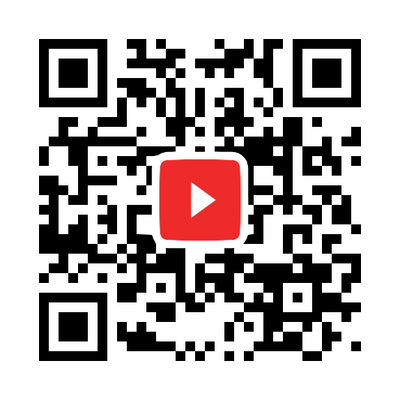



2022.3.12
14:00-17:00
PHÁT TRỰC TIẾP!
Lễ hội Việt Nam tại Kanagawa đã không thể tổ chức trong 2 năm qua
do ảnh hưởng của đại dịch covid-19.
Khởi động lại với một sự kiện mới được phát trực tiếp trên Youtube!
Chủ đề: “Tái khẳng định kết nối Kanagawa - Việt Nam”
Giao lưu giữa “người trẻ thế hệ tương lai”
-cây cầu nối giữa Kanagawa và Việt Nam
https://www.tvk-yokohama.com/vietnamfesta/
KHÁCH MỜI
CHƯƠNG TRÌNH
Thống đốc tỉnh Kanagawa KUROIWA YUJI
Đại sứ Việt Nam tại Nhật Bản VŨ HỒNG NAM
Ca sĩ, diễn viên Ueno Yuka
Ca sĩ kiêm nhạc sĩ Sone Yukie
Sinh viên/Du học sinh Việt Nam Sinh viên người Nhật
MC Taniguchi Natsuki MC/phiên dịch Mai Hoài Giang
Friendship symposium Kanagawa-Việt Nam
Du học sinh Việt Nam – Phiêu lưu tại Enoshima
Kỳ thi nấu ăn “Bánh xèo” Kanagawa-Việt Nam
Bài hát hữu nghị Nhật-Việt “Màu Xanh (Blue)”
Đơn vị chủ trì: Công ty ｔｖｋ（truyền hình Kanagawa)
Đơn vị phối hợp: Đại sứ quán Việt Nam tại Nhật Bản, Ban Tổ chức Lễ hội Việt Nam tại Kanagawa, Chính quyền tỉnh Kanagawa
Tổ chức sản xuất: Công ty SUPERFINE

